Slide 1
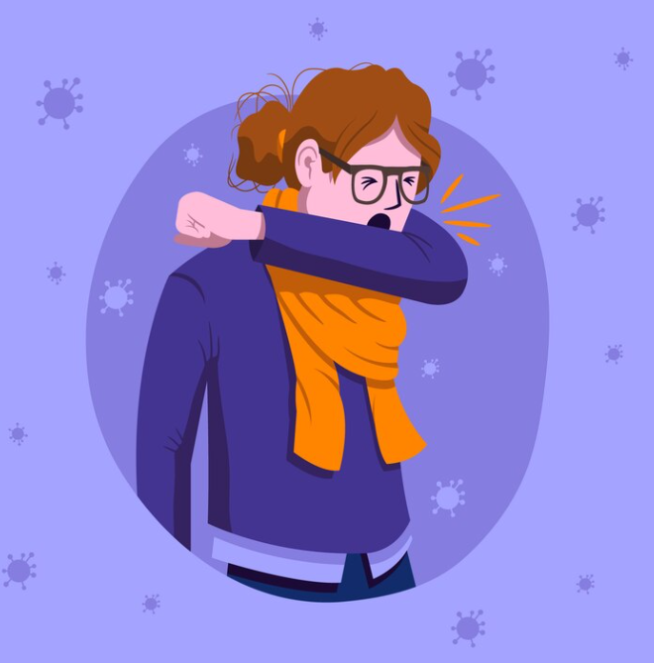



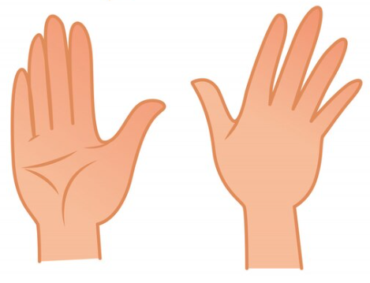
Hur smittar luftvägsinfektioner?
Avser virus så som influensa, covid-19 och RS samt bakteriella infektioner som mykoplasma och kikhosta.
Droppsmitta
    via små droppar från luftvägarna hos den som är sjuk, t.ex. droppar från hosta och nysning. Smittar om du får in i det i ögon/näsa/mun
Kontaktsmitta
    via händer samt ytor och föremål i miljön runt den sjuke är möjliga smittvägar
Bild från Freepik
Bilder från macrovector & pch.vector på Freepik
Notes:
https://www.cdc.gov/coronavirus/2019-ncov/more/science-and-research/surface-transmission.html

Slide 2
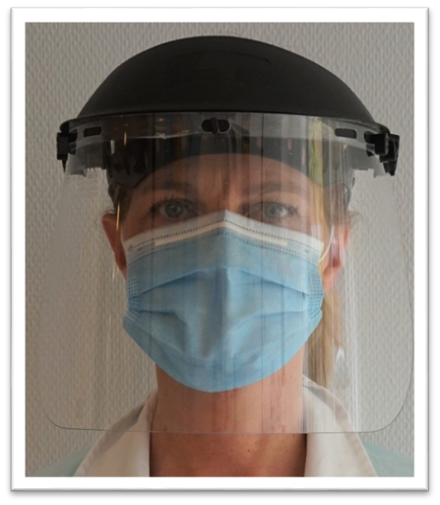
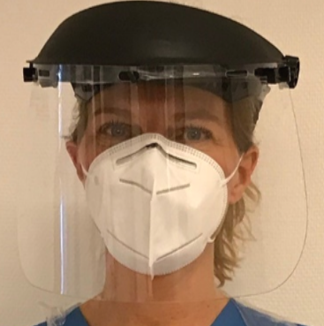
Skyddsutrustning vid luftvägsinfektion
Så länge patienten bedöms smittsam!
Vid vårdtagarnära arbete
(inom 2 meter)
Situationer med ökad risk för smitta (se exempel på nästa bild)
Visir / skyddsglasögon
Andningsskydd FFP2 eller FFP3
Visir / skyddsglasögon
Munskydd llR

Slide 3
Situationer med ökad risk för smitta
Nära kontakt med person med kraftig hosta
Långvarig vistelse i samma rum (t.ex. vak)
Åtgärder som utförs mycket nära eller i patientens luftvägar t.ex.:
    sugning av luftvägar
    munvård
    trakeotomi
    intubation/ extubation
    HLR
    inducerat sputum
    andningsträning
    hostmaskin
Notes:
Arbete i hemmet hos patient med konstaterad covid-19 (krav från Arbetsmiljöverket pga. förväntad sämre ventilation i hemmiljö).

Slide 4
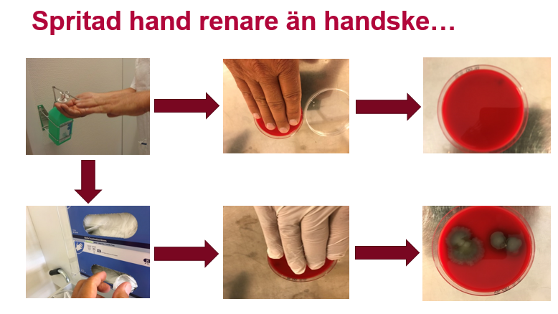
Handskar och plastförkläden vid smittsamma luftvägsinfektioner?
Kortärmat plastförkläde används då
arbetskläderna riskerar att komma i
kontakt med kroppsvätskor
eller annat biologiskt material
Endast handskar vid kontakt med kroppsvätskor. Handsprit avdödar luftvägsvirus
Överanvändning av handskar
=> ökad risk för smittspridning

Slide 5
Smittsamhetsbedömning för smittsamma luftvägsinfektioner
Se Smittskydd Vårdhygiens hemsida för smittsamhetsbedömning:
läs på vårdhygienisk riktlinje för respektive smitta under ”Smittor A-Ö”
eller läs riktlinjen ”Vårdhygieniska riktlinjer vid smittsamma luftvägsinfektioner” under vårdhygieniska riktlinjer

Slide 6
Quiz skyddsutrustning
Behöver du någon skyddsutrustning och i så fall vad? | Patient som nyligen insjuknat med hosta, feber och muskelvärk. Du ska hjälpa patienten upp ur sängen, på med kläder och till toaletten.
Handskar | Nej
Förkläde utan ärm | Ja, du kommer antagligen komma emot patienten/ sängkläderna.
Långärmat förkläde | Nej
Munskydd typ IIR | Nej, andningsskydd bättre
Andnings-skydd | Ja
Visir/ skyddsglasögon | Ja
Klicka framåt en gång för att avslöja rätt svar i tabellen

